Slide 1

TOI推廣計畫 解題-多項式計算
Icon made by Prosymbols from www.flaticon.com

Slide 2
題 目
多項式的四則運算是國中二年級的基礎課程，而現今程式教育也納入國高中義務教育的項目，阿遠在學完程式與多項式後，決定寫出可以計算兩個多項式相加的程式，來驗證自己多項式的作業是否都有計算正確，請你協助他完成。

Slide 3
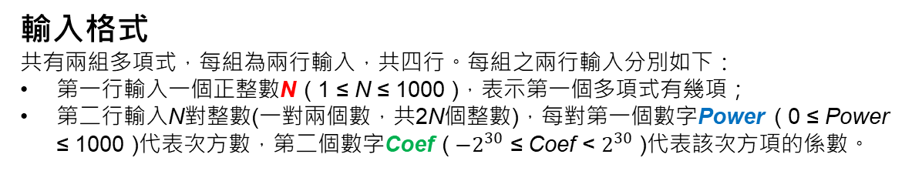
輸入格式
共有兩組多項式，每組為兩行輸入，共四行。每組之兩行輸入分別如下：
第一行輸入一個正整數N ( 1 ≤ N ≤ 1000 )，表示第一個多項式有幾項；
第二行輸入N對整數(一對兩個數，共2N個整數)，每對第一個數字Power ( 0 ≤ Power ≤ 1000 )代表次方數，第二個數字Coef ( $−2^{30}$ ≤ Coef < $2^{30}$ )代表該次方項的係數。
輸出格式
假設將兩多項式相加後，除去係數為0之項後得到Ｍ項。
共輸出M行，每行輸出一個次方項，以降冪方式排列，對於每項輸出「次方：係數」。
若相加後Ｍ = 0，則輸出「NULL!」。
輸入範例 3 2 5 3 1 0 2 4 1 -1 2 -5 0 10 3 -3 | 輸出範例 3:-2 1:-1 0:12
輸入範例 1 1 -1 1 1 -1 | 輸出範例 NULL!

Slide 4
建立陣列、初始化
預設每項的係數皆為0
power(次方)
0 | 1 | 2 | 3 | 4 | 5 | ... | 1000
0 | 0 | 0 | 0 | 0 | 0 | … | 0
coefficient(係數)

Slide 5
將數值讀入陣列存取
power(次方)
0 | 1 | 2 | 3 | 4 | 5 | ... | 1000
0 | 0 | 5 | 0 | 0 | 0 | … | 0
coefficient(係數)
+5
輸入範例 3 2 5 3 1 0 2 4 1 -1 2 -5 0 10 3 -3
讀入第一個多項式

Slide 6
將數值讀入陣列存取
power(次方)
0 | 1 | 2 | 3 | 4 | 5 | ... | 1000
0 | 0 | 5 | 1 | 0 | 0 | … | 0
coefficient(係數)
+5
+1
輸入範例 3 2 5 3 1 0 2 4 1 -1 2 -5 0 10 3 -3
讀入第一個多項式

Slide 7
將數值讀入陣列存取
power(次方)
0 | 1 | 2 | 3 | 4 | 5 | ... | 1000
2 | 0 | 5 | 1 | 0 | 0 | … | 0
coefficient(係數)
+2
+5
+1
輸入範例 3 2 5 3 1 0 2 4 1 -1 2 -5 0 10 3 -3
讀入第一個多項式

Slide 8
將數值讀入陣列存取
power(次方)
0 | 1 | 2 | 3 | 4 | 5 | ... | 1000
2 | -1 | 5 | 1 | 0 | 0 | … | 0
coefficient(係數)
+2
-1
+5
+1
輸入範例 3 2 5 3 1 0 2 4 1 -1 2 -5 0 10 3 -3
讀入第二個多項式

Slide 9
將數值讀入陣列存取
power(次方)
0 | 1 | 2 | 3 | 4 | 5 | ... | 1000
2 | -1 | 0 | 1 | 0 | 0 | … | 0
coefficient(係數)
+2
-1
+5
+1
輸入範例 3 2 5 3 1 0 2 4 1 -1 2 -5 0 10 3 -3
-5
讀入第二個多項式

Slide 10
將數值讀入陣列存取
power(次方)
0 | 1 | 2 | 3 | 4 | 5 | ... | 1000
12 | -1 | 0 | 1 | 0 | 0 | … | 0
coefficient(係數)
+2
-1
+5
+1
輸入範例 3 2 5 3 1 0 2 4 1 -1 2 -5 0 10 3 -3
+10
-5
讀入第二個多項式

Slide 11
將數值讀入陣列存取
power(次方)
0 | 1 | 2 | 3 | 4 | 5 | ... | 1000
12 | -1 | 0 | -2 | 0 | 0 | … | 0
coefficient(係數)
+2
-1
+5
+1
輸入範例 3 2 5 3 1 0 2 4 1 -1 2 -5 0 10 3 -3
+10
-5
-3
讀入第二個多項式

Slide 12
降冪輸出
從1000次方開始往前看，如果係數不是0就印出
power(次方)
0 | 1 | 2 | 3 | 4 | 5 | ... | 1000
12 | -1 | 0 | -2 | 0 | 0 | … | 0
coefficient(係數)
*tips：也可以在讀入時利用變數記住最高有值次方項，輸出時直接從最高次項開始

Slide 13
降冪輸出
power(次方)
0 | 1 | 2 | 3 | 4 | 5 | ... | 1000
12 | -1 | 0 | -2 | 0 | 0 | … | 0
coefficient(係數)
輸出範例 3:-2

Slide 14
降冪輸出
skip
power(次方)
0 | 1 | 2 | 3 | 4 | 5 | ... | 1000
12 | -1 | 0 | -2 | 0 | 0 | … | 0
coefficient(係數)
輸出範例 3:-2

Slide 15
降冪輸出
power(次方)
0 | 1 | 2 | 3 | 4 | 5 | ... | 1000
12 | -1 | 0 | -2 | 0 | 0 | … | 0
coefficient(係數)
輸出範例 3:-2 1:-1

Slide 16
降冪輸出
power(次方)
0 | 1 | 2 | 3 | 4 | 5 | ... | 1000
12 | -1 | 0 | -2 | 0 | 0 | … | 0
coefficient(係數)
輸出範例 3:-2 1:-1 0:12

Slide 17
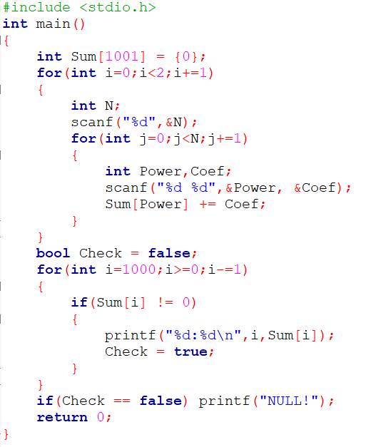
參考解答
陣列建立
輸出係數不為0之次方項
確認係數是否全為0

Slide 18
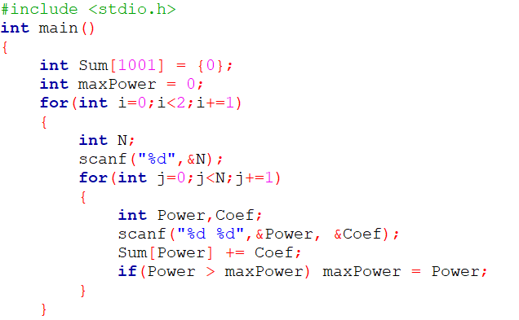
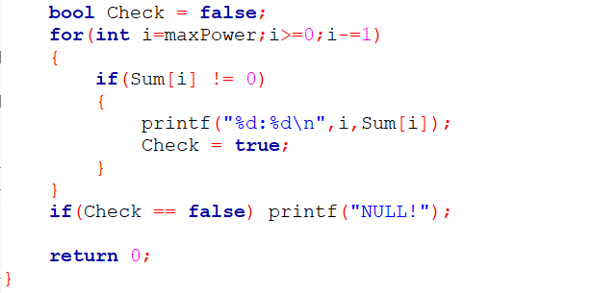
參考解答
讀取時順便紀錄最大次方項，
可省略從1000次開始查看的時間

